Slide 1
Vauhtia Etelä- ja Länsi-Lapin vieraslajeille -hanke
Lapin Maa- ja kotitalousnaiset ry

Slide 2
Hankkeen tietoja
1.4.2017 – 31.12.2018
Hankkeen rahoittaa Outokaira Tuottamhan ry ja Peräpohjolan Leader ry Manner-Suomen maaseudun kehittämisohjelmasta 2014-2020.
Toimintaa kahdeksan kunnan/kaupungin alueella: Keminmaa, Pello, Ranua, Rovaniemi, Simo, Tervola, Tornio ja Ylitornio.
Hankkeen tavoitteena on ollut tiedottaa alueen kuntien viranomaisia ja asukkaita vieraslajien haitoista, kartoittaa vieraslajiesiintymiä sekä toteuttaa vieraslajien torjuntaa käytännössä alueiden asukkaiden ja maanomistajien kanssa.

Slide 3
Ryhmätyöaiheet
”Vieraslajien torjunta ja leviämisen ennaltaehkäisy”
”Vieraslajien torjunta ja leviämisen ennaltaehkäisy lainsäädännössä”
Voidaan pohtia myös itse vieraslajien tuomia ”ongelmia” ja miten niihin sopeudutaan

Slide 4
Vieraslajiasiaa
Vieraslajit.fi
Luontoturva
Terve askel luontoon

Slide 5
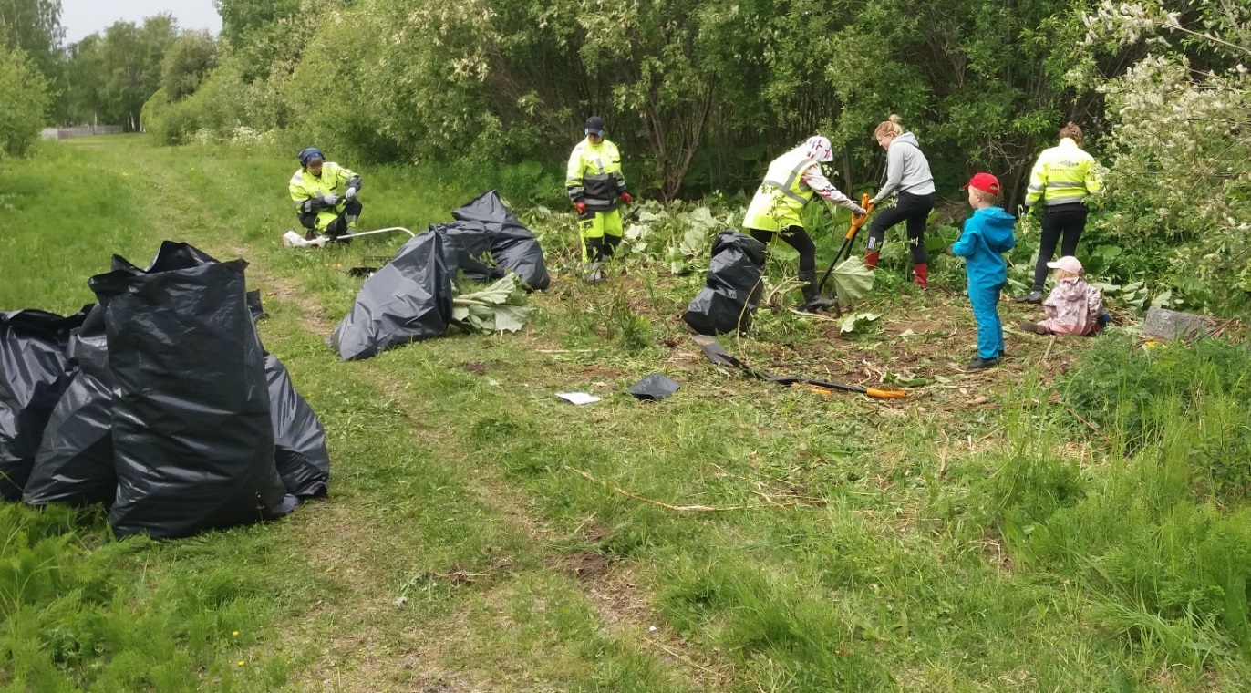
Hankkeen toiminta
Hankkeessa on edetty kuntalähtöisesti
Pyrittiin suunnittelemaan vieraslajien torjuntaa ja neuvontaa eritellysti kuntakohtaisesti
Kunnat ja kaupungit tärkeässä roolissa hankkeen toteutuksessa
- Yhteistyö, toimintaan osallistuminen, tiedon jakaminen
Lisäksi myös alueen paikallisjärjestöt ja toimijat lähteneet hyvin matkaan ja auttaneet toteutuksessa omalta osaltaan

Slide 6
Hankkeen toiminta
Alueiden kartoitus ja havaintoilmoitusten vastaanottaminen
Tapahtumien järjestäminen ja niihin osallistuminen
Torjuntatalkoiden järjestämiset – torjuttavat kohteet valittiin mm. esiintymän laajuuden, haitallisuuden, alueen ympäristön merkittävyyden perusteella
Torjuntatyön tarve vaihteli → Torjuntaa järjestettiin 1-3 kohteelle kunnittain ja jokaista torjuttavaa kohdetta torjuttiin 1-3 kertaa. Osalle kohteista riitti yksi torjuntakerta hankkeen toimesta, sillä esim. yksityiset maanomistajat jatkoivat itsenäisesti vieraslajin torjuntaa kys. kohteessa.
Neuvontaa vieraslajeihin liittyen
Lisäksi työpajapäiviä ja tiedotustilaisuuksia järjestettiin kouluille ja päiväkodeille

Slide 7
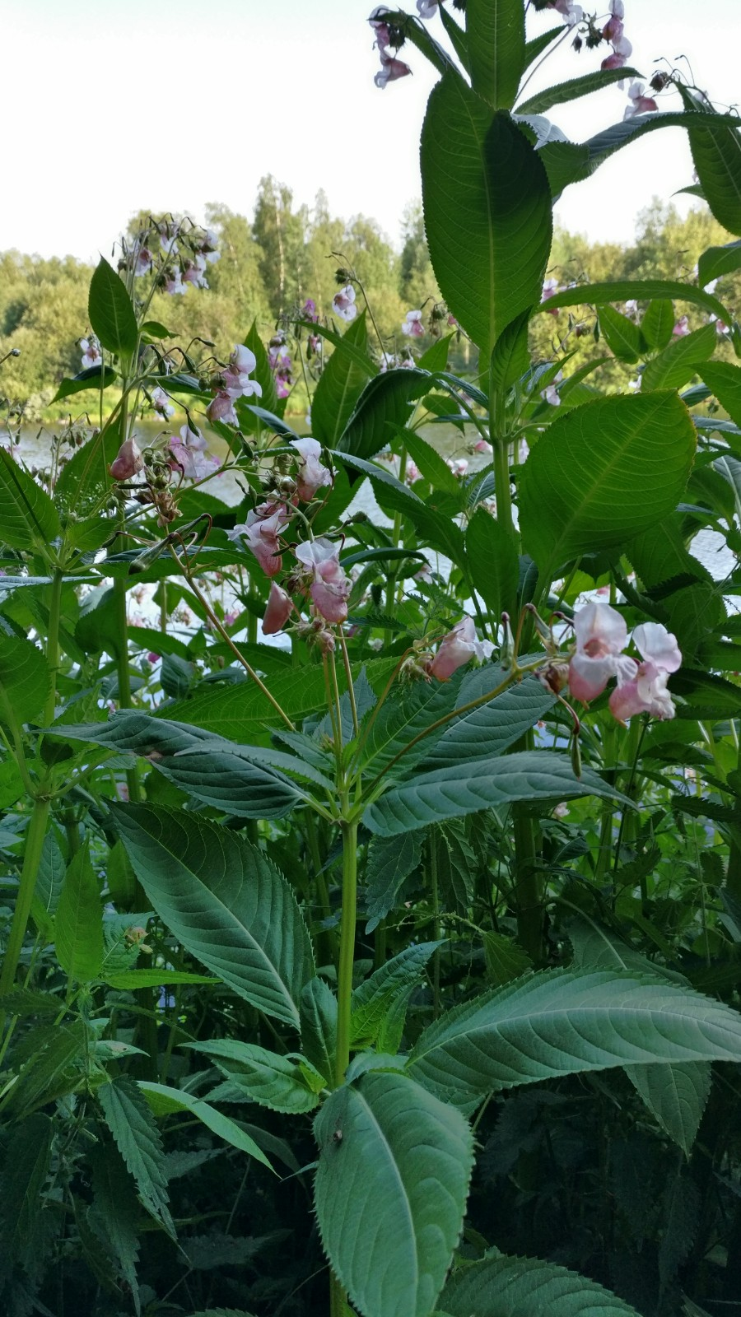
Talkoot
Positiivisuus; hyvän asian puolesta tekeminen ja mukava talkoohenki
Mielenkiinnon herääminen aiheeseen
Maanomistajien ja kunnan rooli/velvollisuus herätti keskustelua
Torjuntaan osallistuminen sai talkoolaiset ideoimaan jopa omien torjuntatalkoiden järjestämistä keskenään jatkoa ajatellen

Slide 8
Hankkeen tulokset
Lappilaiset ovat heränneet vieraslajien aiheuttamiin mahdollisiin uhkiin
Alueen asukkaat osaavat tunnistaa haitalliset vieraslajit, kartoittaa mahdolliset vieraslajiesiintymät omalla asuinalueellaan sekä neuvoa muita vieraslajien torjunnassa
Alueen väestö, kunnat, viranomaiset ja muut toimijat on pyritty saamaan sitoutumaan vieraslajien torjuntaan –puutteita vielä on: kunnat pitäisi saada vielä paremmin sitoutumaan, osaaminen/kiinnostus voi olla vähäistä
Hankkeessa vahvistettu yhteistyötä ja verkostoitumista eri toimijoiden välillä → yhteistyötä, ajantasaisen tiedon välittämistä ja opastusta vieraslajeihin liittyen jatkossakin
→ Tavoitteena hävittää vieraslajiesiintymät niiden valtaamilta alueilta pysyvästi – Vaatii vielä työtä sitoutumisen osalta ja alueen ihmisten informoinnissa

Slide 9
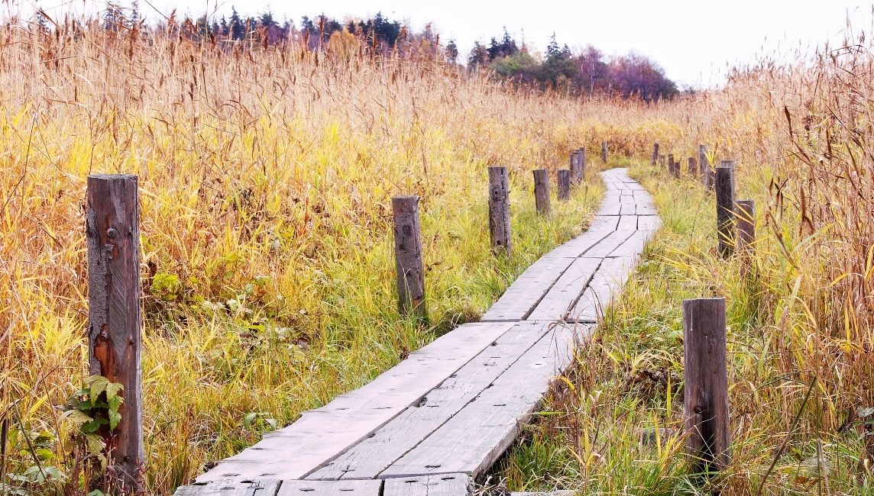
MAA- JA KOTITALOUSNAISET
Juuret maalla

